Slide 1
EGZAMIN W KLASIE VIII w roku 2021
Szkoła Podstawowa im. ks. Jana Twardowskiego w Racimierzu
wrzesień 2020 r.

Slide 2
STRONA INTERNETOWA CKE ważne informacje

Slide 3
CKE – harmonogram, komunikaty, informacje

Slide 4
HARMONOGRAM EGZAMINU
Po kliknięciu w pierwszy link otworzy nam się dokument w PDF-e, który możemy:
zapisać na własnym komputerze, telefonie komórkowym,
wydrukować
Harmonogram zawiera terminy dotyczące egzaminu ósmoklasisty i egzaminu maturalnego.

Slide 5
TERMINY EGZAMINU W 2021 ROKU

Slide 6
CZAS TRWANIA EGZAMINU

Slide 7
UCZNIOWIE UPRWNIENI DO DOSTOSOWANIA

Slide 8
DOSTOSOWANIA warunków egzaminu

Slide 9
DOSTOSOWANIA FORMY EGZAMINU

Slide 10
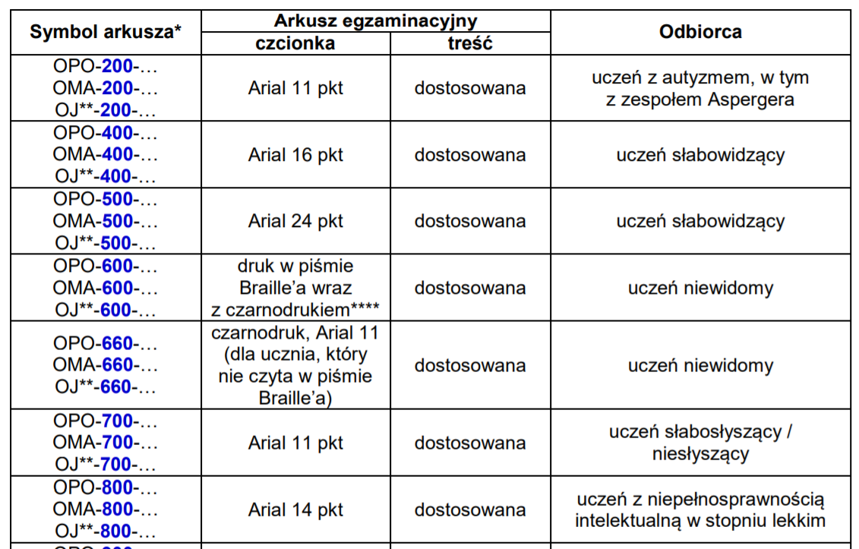

Slide 12
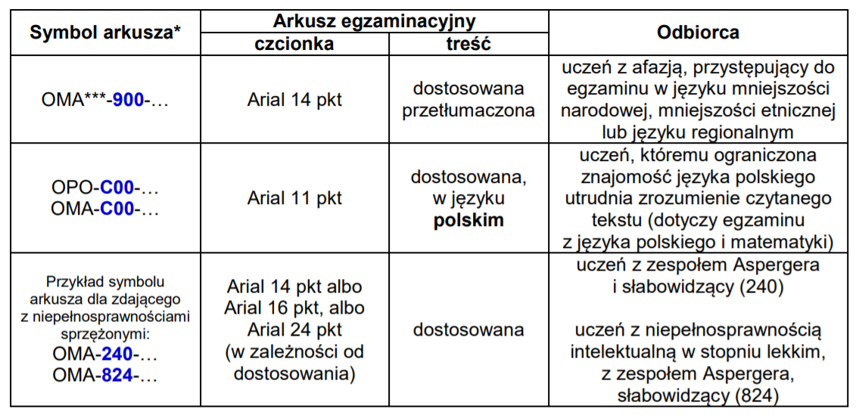

Slide 13
TERMINY wrzesień/październik

Slide 14
TERMINY - listopad

Slide 15
TERMINY - listopad

Slide 16
TERMINY – listopad

Slide 17
Uczeń z niepełnosprawnościami sprzężonymi może być zwolniony z egzaminu,
W szczególnych przypadkach wynikających ze stanu zdrowia i niepełnosprawności egzamin może być przeprowadzony w innym miejscu niż szkoła (rodzic niezwłocznie informuje dyrektora szkoły o sytuacji zdrowotnej),

Slide 18
EGZAMIN – przybory

Slide 19
UNIEWAŻNIENIE EGZAMINU

Slide 20
UNIEWAŻNIENIE EGZAMINU

Slide 21
WGLĄD DO PRACY EGZAMINACYJNEJ

